Slide 1
KOPIS Pk
Krajské operační a informační středisko
Hasičského záchranného sboru Plzeňského kraje
( Operační a informační středisko
Integrovaného záchranného systém )

Slide 2
trauma body Lesy ČR, s.p. např.: ST003, PI006, PI007

Slide 3
trauma body – Šumava A12, A33

Slide 4
Současný stav označení lokalit v České republice, které jsou zavedeny v GIS HZS ČR 1) Jedná se o území vymezená zákonem a značená kódem nebo jen číslem: a) Národní park Šumava kód značení „A“, b) Krkonošský národní park, kód značení „TK“, „SK“, c) Krušné Hory, kód značení „KK“, d) Vojenské lesy (čísla), e) chráněné krajinné oblasti (čísla), f) přírodní parky a rezervace (čísla). 2) Ostatní stávající území značená číslem: Lesy ČR, s. p. (Lesní správa Litvínov-čísla).

Slide 5
vzor cedule – BOD ZÁCHRANY

Slide 6
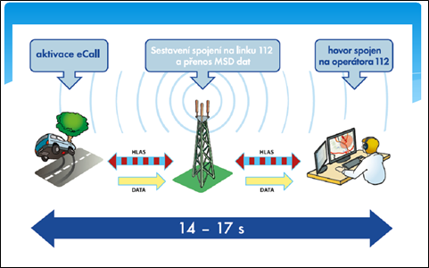
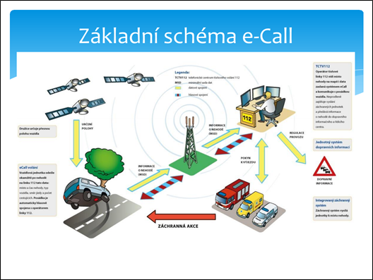
E-CALL
30. 9 . 2017
1.12.2022 na všechny TCTV 112
Celoevropský systém automatického tísňového volání z vozidla
eCall je elektronický bezpečnostní systém, který byl vyvinut za účelem zrychlení a zpřesnění identifikace volajícího při závažných dopravních nehodách.

Slide 7
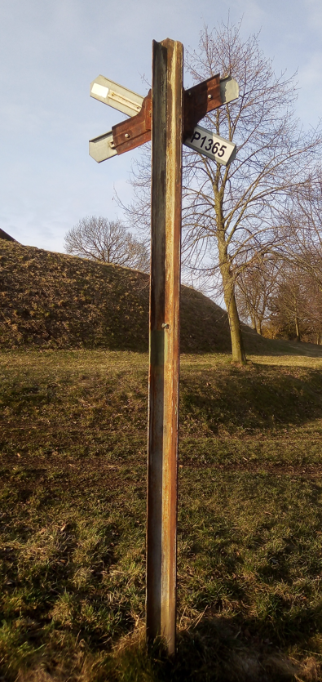
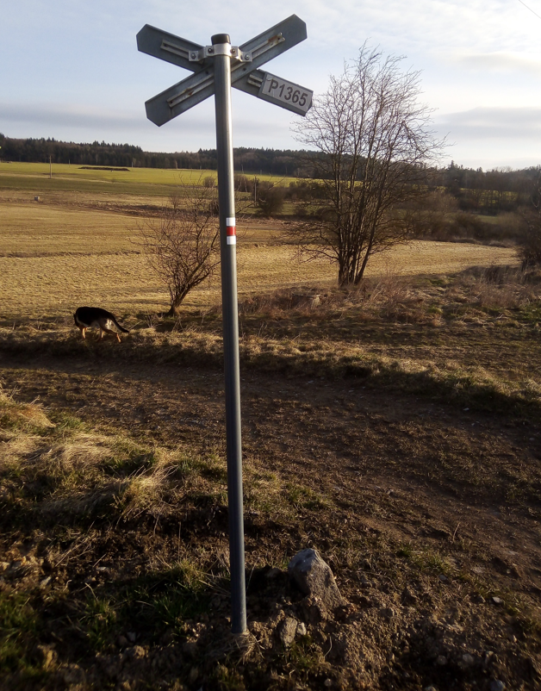
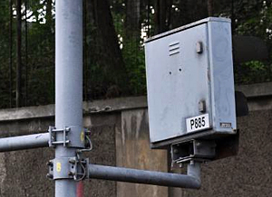
Železniční přejezdy
od 31. 7. 2009
V posledních hektických dnech také již HZS ČR eviduje první případy využití nového systému v praxi. Např. v pátek 31.7. 2009 zůstalo uvězněné osobní auto na železničním přejezdu v Pňovanech (Plzeňsko). Právě jednotné číslování železničních přejezdů pomohlo k rychlé identifikaci místa nehody a včasnému zastavení provozu na trati.

Slide 8
TCTV 112
Počátky projektu tísňové linky 112 v ČR sahají až do roku 1996 a od roku 2003 je linka 112 v naší zemi dostupná ve všech telefonních sítích - 14.
Pro zvýšení povědomosti občanů EU o jednotném evropském čísle tísňového volání 112, byl 11. únor společnou deklarací Evropské komise, Evropského parlamentu a Rady EU oficiálně prohlášen za „Evropský den linky 112“.
Data zavádění linky 112 v ČR:
29. 7. 1991 – rozhodnutí Rady Evropských společenství o zavedení jednotného evropského čísla tísňového volání 112 ve všech členských státech
1996 – počátky budování linky 112 v ČR
2000 - vláda stanovila způsob zavedení jednotného evropského čísla tísňového volání 112 v České republice (usnesení vlády č. 391/2000) a schválila zásady a harmonogram
2002 - některé změny, které byly vládou odsouhlaseny (usnesení vlády č. 350/2002)
1. 1. 2003 - zprovoznění linky 112 ve všech telefonních sítích na území ČR (do tohoto data bylo funkční pouze v mobilních sítích)
2004 – zahájení ostrého provozu 12 krajských telefonních center tísňového volání 112
2005 – zprovozněna zbývající dvě telefonní centra tísňového volání 112 v Hradci Králové a Ostravě, funguje všech 14 krajských call center.
2006 – začátek projektu e-Call v ČR – automatizované tísňové volání z vozidel.
telefonní číslo 112, na kterém byla do roku 1998 provozována služba informace o přesném čase.
1.1.2022 příjem tísňových SMS na TCTV 112

Slide 9
dotazy a připomínky ???
Spojení:
Tel.: 608 55 79 78
E-mail.: pavel613@seznam.cz

